Slide 1
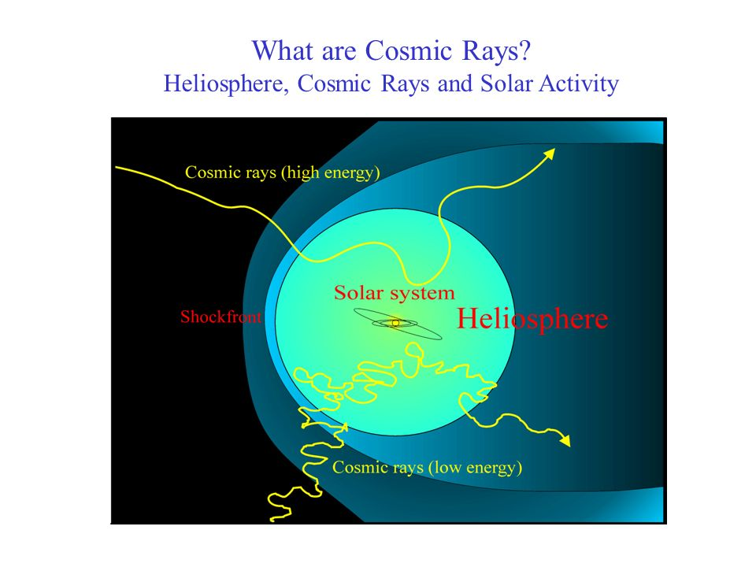
Measurements of Cosmic Proton Flux through Neutron Monitors Using Deep Networks and Imputation Techniques in the AMS-02 Era
用机器学习方法从中子监测器计数测量宇宙线质子流强
Jie Feng
Sun Yat-Sen University
冯劼
中山大学
jie.feng@cern.ch
Pengwei Zhao et al 2026 ApJS 282 5
2026 年 8 月 17 日
Shenzhen
Notes:
各位下午好，我是中山大学冯劼。今天报告一个单一问题：能否利用全球中子监测器的连续地面观测，在 AMS-02 时代重建分能量质子通量？

Slide 2
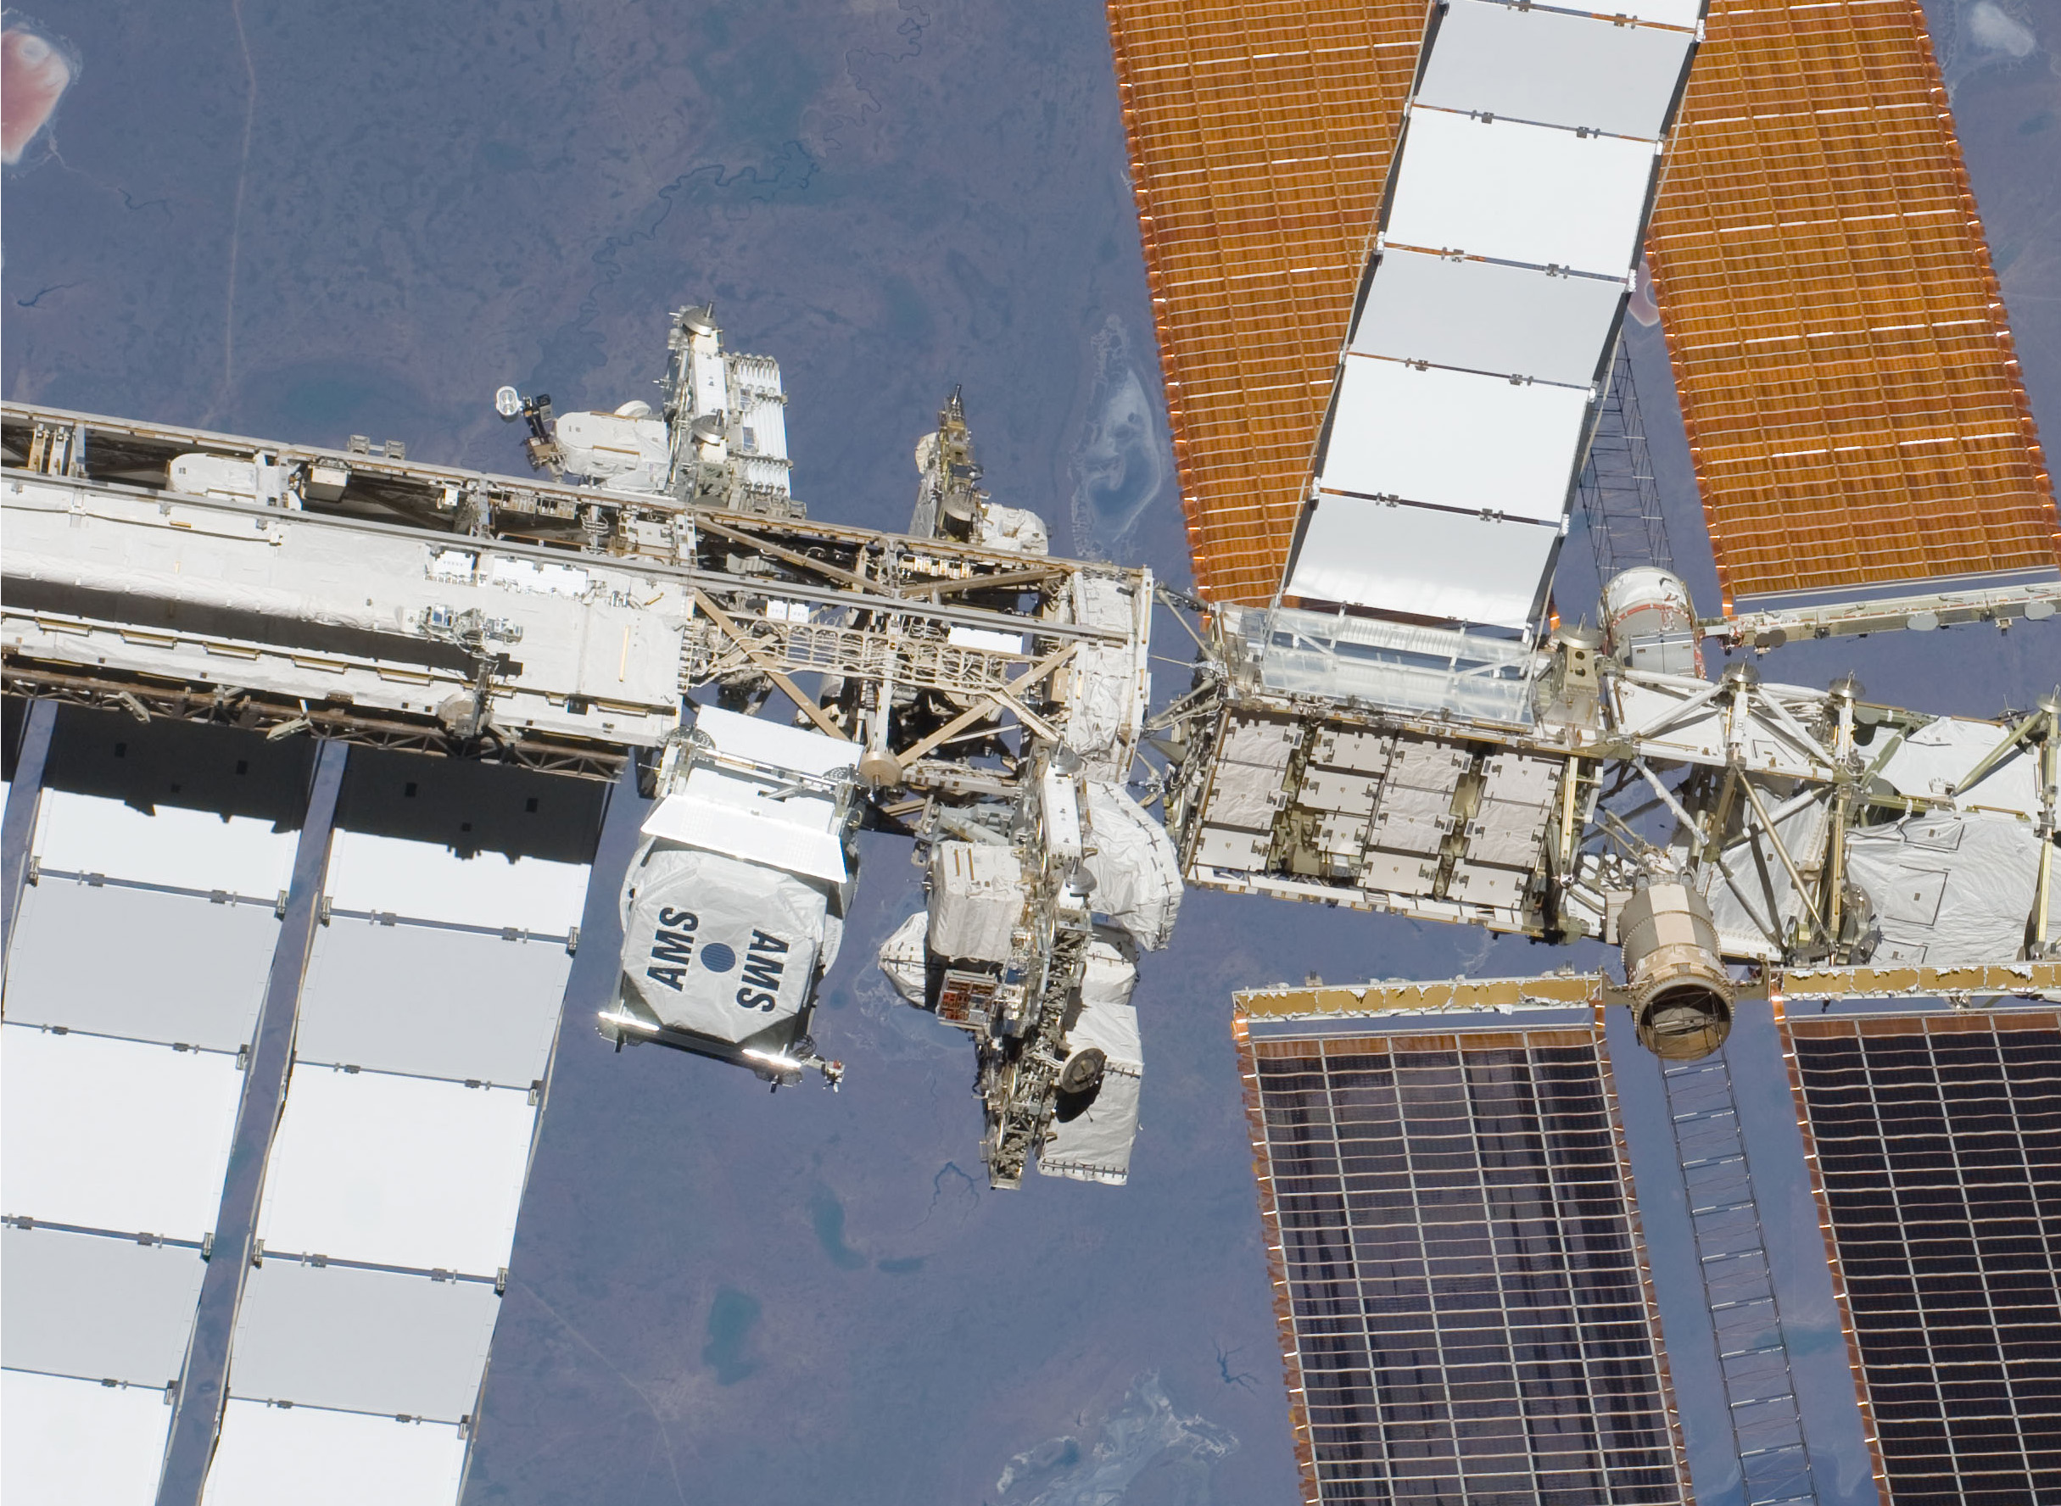
宇宙线简介
宇宙线是来自太空的高能粒子，主要包括各种原子核、电子以及少量反粒子，其中质子占主要成分。
空间探测器可以直接测量宇宙线粒子的种类和能量，例如国际空间站上的 AMS-02。
地面探测器则通过探测宇宙线进入大气后产生的次级粒子，例如中子监测器，LHAASO等。
本工作则是通过训练模型利用地面中子计数来重建空间质子通量。
Alpha Magnetic Spectrometer(AMS-02)
Cosmic Rays
100km
Atmosphere
Our work
Shower
Notes:
宇宙线是来自太空的高能粒子，大部分是各种核子，我们对宇宙线的探测可以分为空间探测和地面探测，空间探测可以直接测量初级宇宙线，例如阿尔法磁谱仪AMS，而地面探测则是通过测量宇宙线与大气相互作用产生的次级粒子来间接测量宇宙线，例如遍布全球的中子监测站，还有我们国家的LHAASO。我们的工作更加关注的是宇宙线在日球层中的调制过程，并且训练模型利用地面观测重建空间观测。

Slide 3
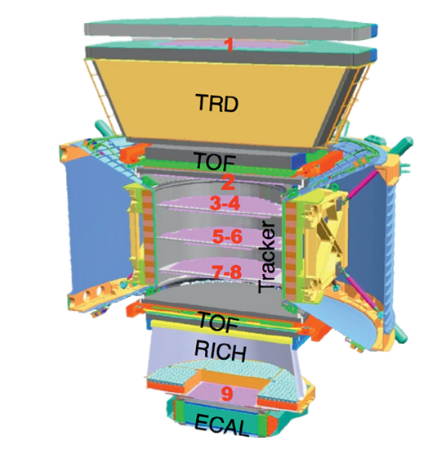
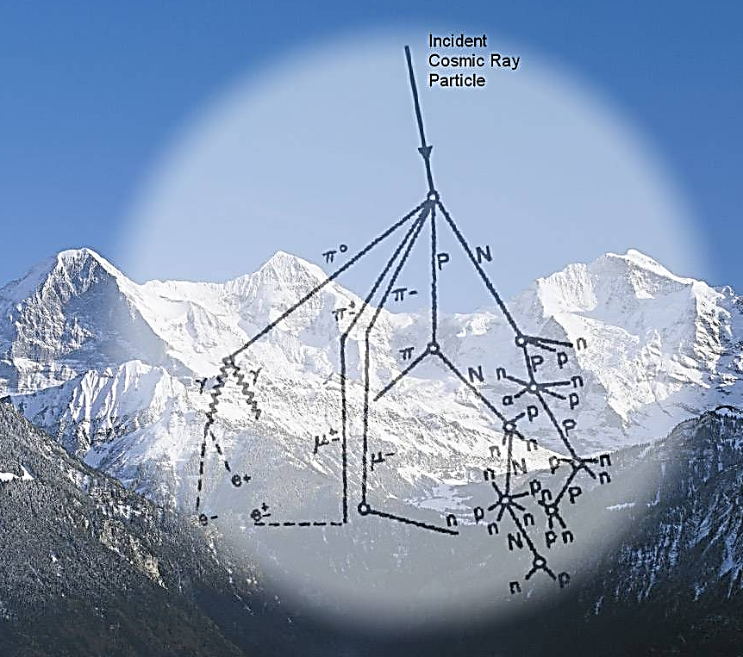
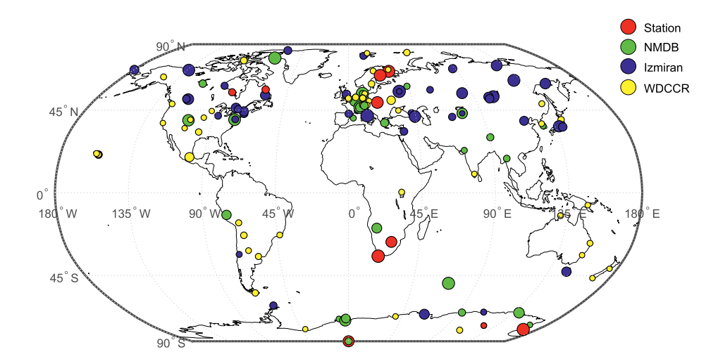
AI任务：用间接测量的中子计数重建直接测量的宇宙线流强
输出
空间质子谱
为减弱传统方法对理论模型的依赖，
本工作采用深度学习方法，直接建立中子监测器计数率与 AMS 分能量质子通量之间的映射关系。
在 AMS 与中子监测器（NM）的重叠观测时期，
以同一天的18站 NM 计数率作为输入，
以同一天 AMS 30 个能量区间日质子通量作为监督标签，
训练由地面观测 → 空间质子通量的重建模型。
深度学习
输入
中子监测器计数率
Notes:
所以我们的思路非常简单。
我们直接学习两者的映射。在AMS与中子监测器观测时段重合的期间，拟合中子监测器计数率与AMS测得的质子通量之间的关联关系。
将AMS的观测数据作为基准真值。模型训练完成后，在无法获取AMS数据时，我们可仅利用中子监测器数据来推算质子通量。

Slide 4
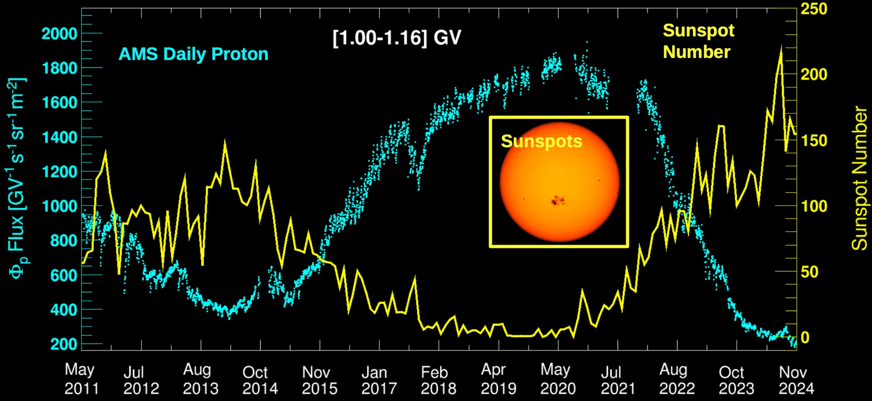
宇宙线通量随太阳活动反向变化
太阳活动越强，质子通量越低。研究宇宙线的太阳调制机制、深空辐射，要求我们有连续的宇宙线能谱测量。
Cristina Consolandi (AMS Collaboration) ICRC 2025
Notes:
宇宙线通量与太阳活动呈反相关。太阳活动增强时，到达地球附近的银河宇宙线通量降低。

Slide 5
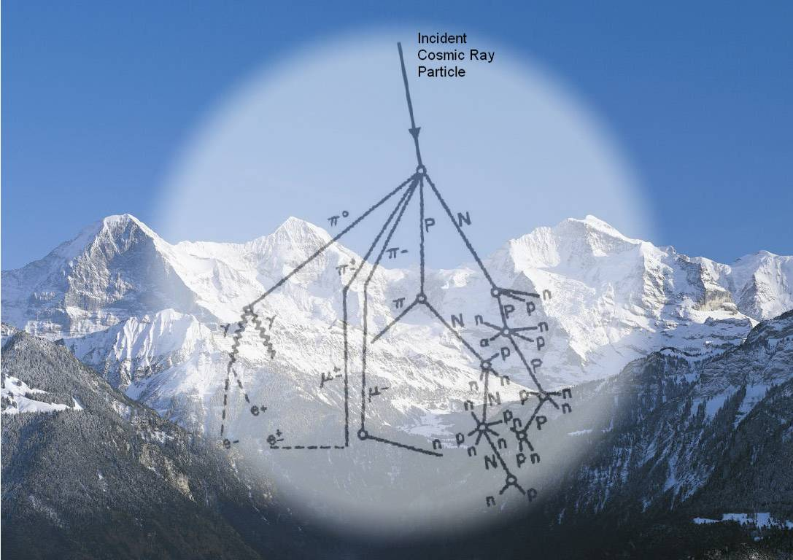
地面中子探测连续，但只得到能谱的积分响应
宇宙线进入大气层前：
地磁场筛选低能量宇宙线，只有高于地磁截止能量的粒子能够进入大气层。
进入大气层后：
宇宙线与大气相互作用产生次级粒子；地面探测器测得的是积分响应，不能直接测量能谱。
Notes:
宇宙线在进入大气层前会受到地磁场的偏转，到一些低能的宇宙线无法穿透磁层，只有大于地磁截止能量的宇宙线才能进入大气层。
宇宙线在进入大气层后会与大气层中的原子分子碰撞产生许多次级粒子，地面上的探测器就是通过探测这些次级粒子来观测宇宙线。如全球广泛分布的中子探测器，还有我们国家的LHAASO。

Slide 6
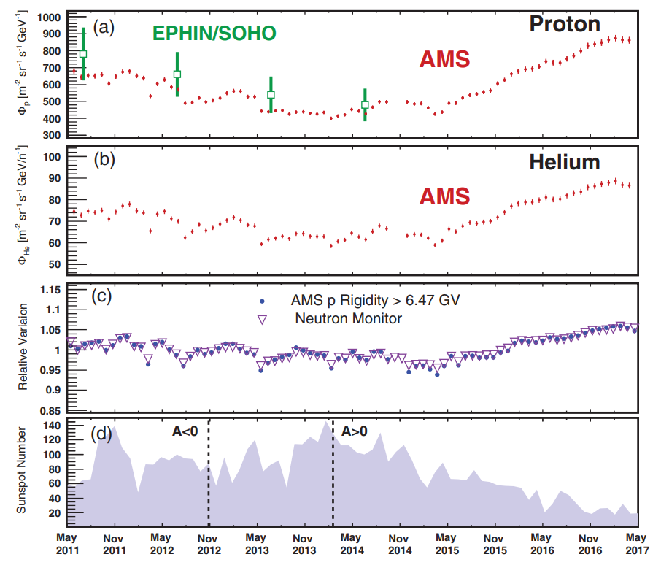
NM与AMS共同变化，但能段不同
AMS 质子通量在R>6.47GV以上积分后的相对变化与Oulu中子监测器（地磁截止能量Rc≈0.8GV）计数率相对变化表现出一致性。
这说明地面中子监测器计数率与空间探测器观测到的质子通量密切相关。
这也是建立从地面计数到空间通量映射的依据。
只是能段不是一一对应。
Oulu(Rc≈0.8GV)
Aguilar et al., Phys. Rev. Lett., 2018
Notes:
（c）图：AMS 测量的高能质子长期变化，和地面中子监测器的某个能段积分完全一致。蓝线：AMS 在R≥6.47 GV的质子通量相对变化红线：芬兰 Oulu 地面中子监测器数据，两者形状、峰值、谷值几乎完全重合。
这说明地面观测与空间质子通量之间是有关联，只是能段的匹配需要重新计算：Oulu站点的地磁截止能量为0.8 GV，可是与其更匹配的空间质子能段是大于6.47 GV的积分能段。因此我们希望找到一种方法，由地面探测准确映射空间上具有较高能量分辨率的质子通量。

Slide 7
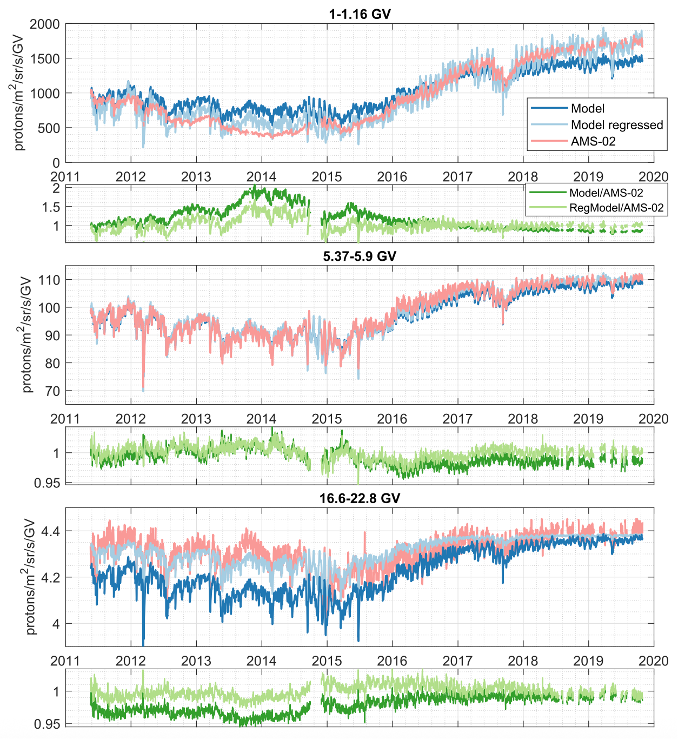
传统方法在5–15 GV较好，但依赖模型
结合产额函数和力场近似，Väisänen等（2025）利用NM计数重建宇宙线通量，并仅在约5–15 GV获得较好结果。
传统方法是间接且依赖模型的，
因此不确定度较大。
Vaisanen, P., Bertucci, B., Tomassetti, N., et al. 2025, Journal of Geophysical Research (Space Physics), 130, e2025JA033805
Notes:
传统 NM 方法通常结合产额函数与力场近似，由计数率间接推断宇宙线通量。文献在 5–15 GV 给出较好表现，但结果依赖响应函数与调制模型；后面介绍的数据驱动映射尝试减少这类模型依赖。

Slide 8
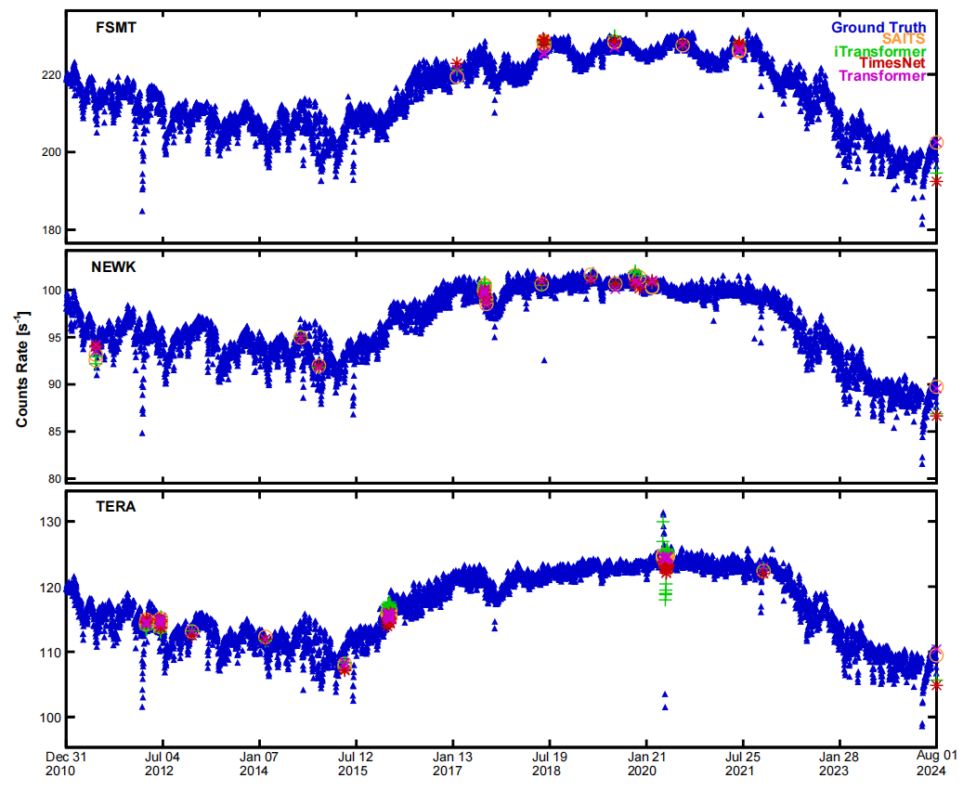
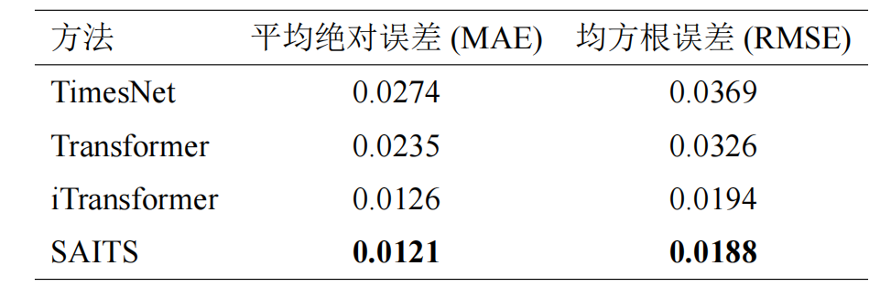
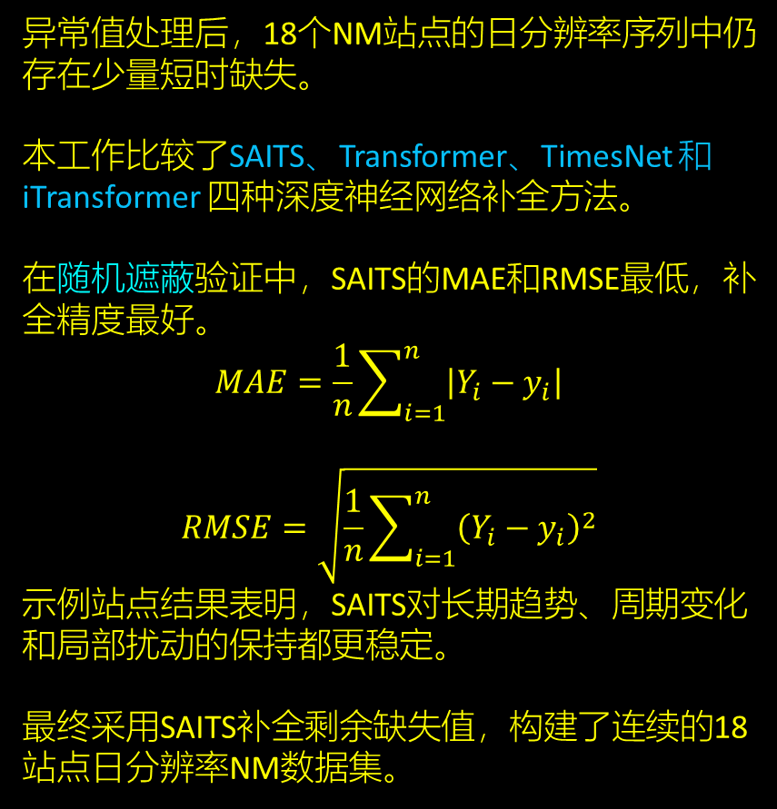
地面中子测量也有空缺
异常值处理后，18个NM站点的日分辨率序列中仍存在少量短时缺失。
本工作比较了SAITS、Transformer、TimesNet 和 iTransformer 四种深度神经网络补全方法。
在随机遮蔽验证中，SAITS的MAE和RMSE最低，补全精度最好。
$$MAE=\frac{1}{n}\sum_{i=1}^{n}{\left|Y_{i}−y_{i}\right|}$$
$$RMSE=\sqrt{\frac{1}{n}\sum_{i=1}^{n}{{\left(Y_{i}−y_{i}\right)}^{2}}}$$
示例站点结果表明，SAITS对长期趋势、周期变化和局部扰动的保持都更稳定。
最终采用SAITS补全剩余缺失值，构建了连续的18站点日分辨率NM数据集。
Notes:
中子监测器数据并非完美无缺，会因监测站点停机而存在数据缺失。经过标准预处理和异常值剔除后，仍残留部分短时数据空缺。
针对这些空缺，我们采用时间序列插值方法获取连续的日度数据。插值数据的占比极低，不足百分之一，因此该步骤不会对最终结果产生主导影响。

Slide 9
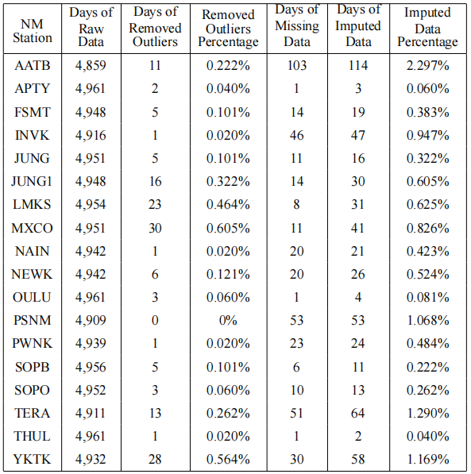
中子补全仅占0.6%，输入仍以真实观测为主
最终得到18个站点、2011.01.01到2024.08.01 的连续日计数率数据集。
在全部89,316条日记录中，异常值剔除比例整体较低，所有站点都低于1%。
说明异常值检测只是去除了少量明显异常记录。
全部89,316条日记录中，仅有577条通过补全得到，即 577/89,316 = 0.646%。
补全主要用于修复少量缺口，而不是对原始序列进行大范围重建。
因此，预处理改善了序列连续性，但没有明显改变原始数据的整体统计性质。

Slide 10
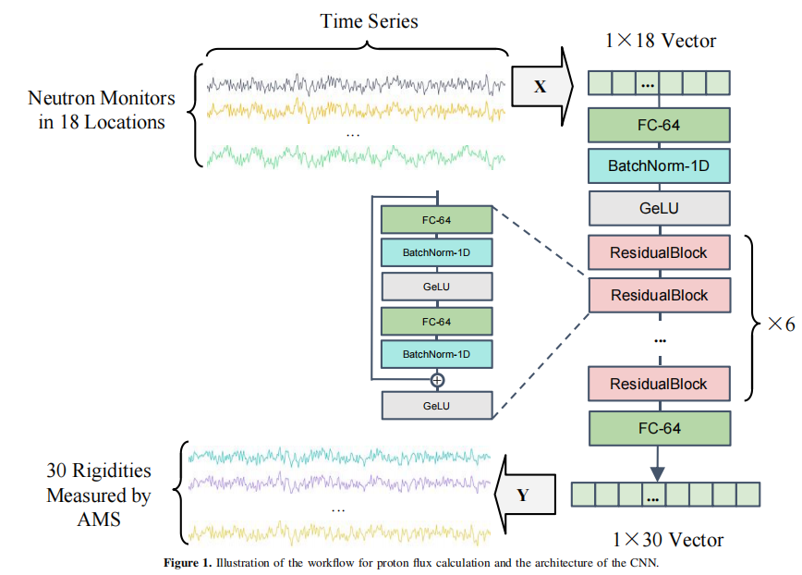
带残差块的CNN：18维日计数映射为30维日质子通量
我们采用带残差块的 CNN。对于每一组样本，输入是18个NM站点的日计数率，输出是同一天AMS在30个能量区间上的日质子通量。
18个站点的日计数率按照各站点对应的地磁截止能量顺序排列，构成一个1×18的输入向量。
该输入向量先经过一个全连接层，映射到64维表示空间，并通过批归一化层完成初步特征标准化。
图中残差块由 FC、BN 和 GeLU 构成；经过6个残差块后，网络再通过一个全连接层输出一个1×30的向量，对应30个能量区间上的AMS日质子通量。
Notes:
本文将按日期配对后的 NM 与 AMS 数据作为监督学习输入输出。对每一组样本而言，输入是 18 个站点的日计数率，输出是同一天 AMS 在 30 个能量区间上的日质子通量。这样处理之后，模型学习的就是多站点 NM 观测与多能量质子通量之间的整体映射关系。 对于每一个样本，本文先将 18 个站点的日计数率按照各站点对应的截止能量顺序排列，构成一个 1×18 的输入向量。采用这样的排列方式，可以在输入中保留不同站点响应能段的相对关系。 随后，输入向量先经过一个全连接层，从原始特征空间映射到 64 维表示空间，并通过批归一化层完成初步特征标准化，为后续深层特征提取提供统一的特征维度。 在深层特征提取阶段，本文设置了 6 个残差块。每个残差块由两个全连接层、两个批归一化层和两个 GeLU 激活函数组成，并通过残差连接将输入直接传递到输出端。这样做既能在网络加深时保持训练稳定，也能在保留原始特征信息的基础上逐步学习更复杂的非线性特征表示。 经过 6 个残差块后，网络再通过一个全连接层输出一个 1×30 的向量，对应 AMS 在 30 个能量区间上的日质子通量。本文并未为每个能量区间分别建立独立模型，而是先由网络提取一组共同特征，再在此基础上同时预测 30 个能量区间的质子通量。这样做可以在同一框架内学习不同能量区间之间的相关性，也使 18 个站点的联合信息同时参与全部输出通量的预测。

Slide 11
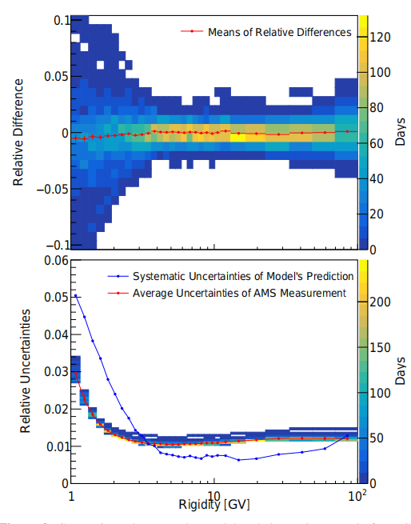
结果展示
日尺度测试集达到R²=0.9984
定义误差：
测试集上模型计算值与真实观测值的比较。
Relative Difference = Flux_predict / Flux_measure − 1
图中的颜色表示测试集中样本点在二维直方图中一个区间中的天数。
测试集总体指标：
R² = 0.9984，说明模型结果与 AMS 的变化趋势几乎一致；
MAE = 4.950，RMSE = 10.151，说明模型预测值与 AMS 测量值之间的平均偏差较小；
MPE = -0.104%：说明模型整体上系统性偏离较小；
χ²/dof = 1.371：总体与测量不确定度相容。
Notes:
这一页只讲日尺度测试集。模型在测试集上的总体决定系数为 R²=0.9984；MAE、RMSE 和 MPE 给出平均误差水平。χ²/dof=1.371 表明总体与测量不确定度相容，不能仅凭这一指标断言没有过拟合。

Slide 12
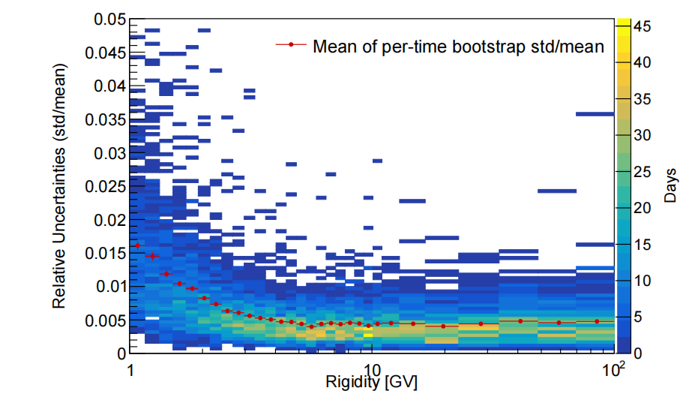
五个独立副本给出相近的能量依赖不确定度
测试模型稳定性：相同测试集、不同随机种子
固定同一测试集，使用5个不同随机种子训练独立副本。
随机种子控制模型初始权重和训练批次顺序。
训练出5个独立副本，结果如右图所示。
副本间离散度表明，模型在中高能量区较为稳定。
Notes:
这里不是经典的有放回重采样 bootstrap。我们固定同一测试集，用 5 个不同随机种子训练独立副本；随机种子影响初始化和训练顺序。副本间离散度给出随能量变化的模型稳定性参照。

Slide 13
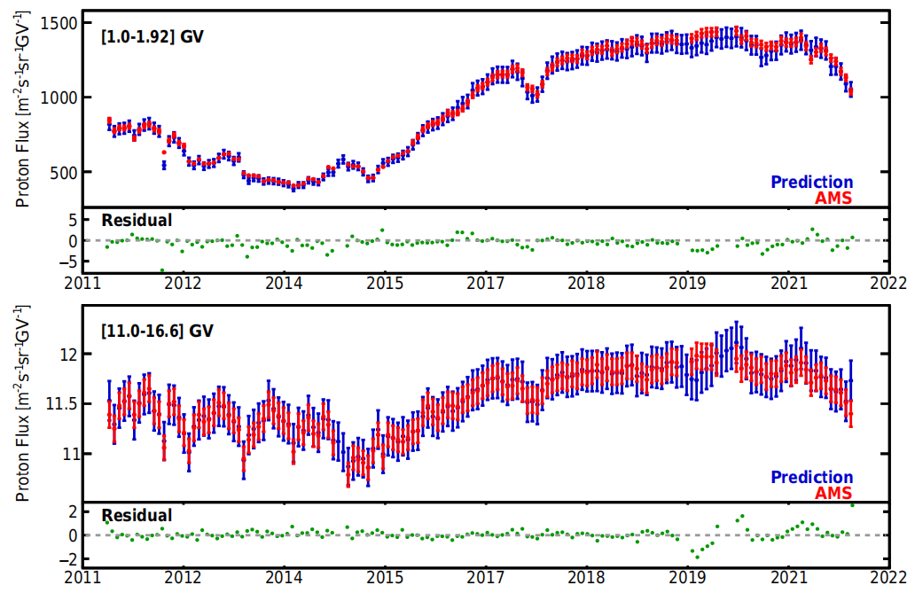
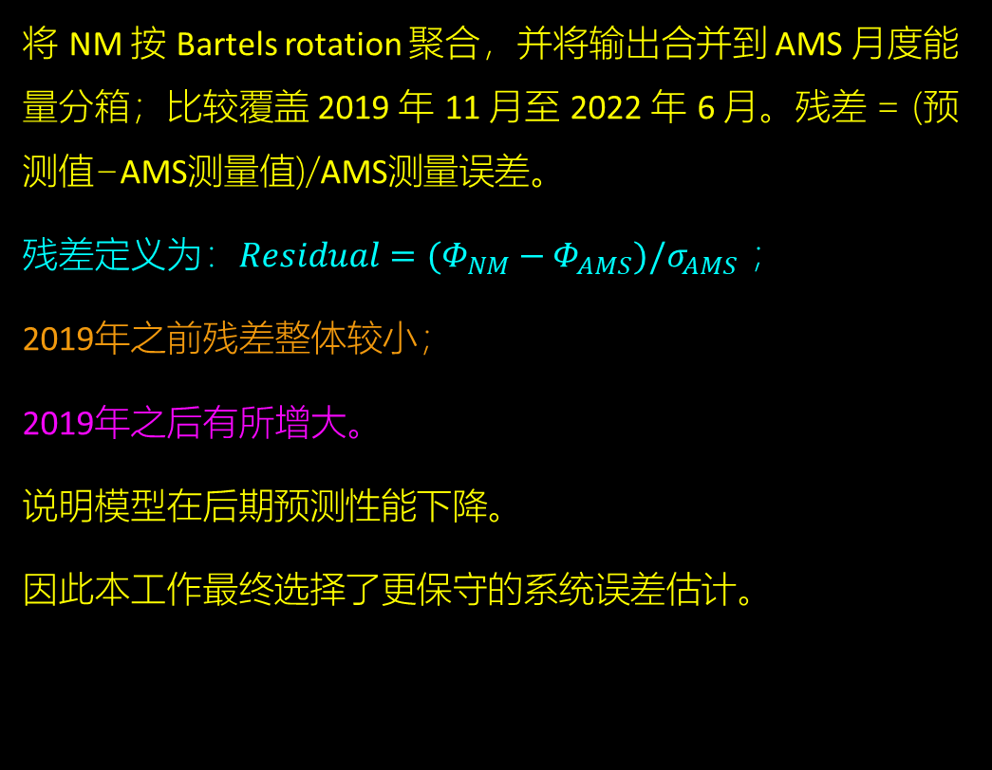
后2019 BR级检验显示低能量偏差增大
将 NM 按 Bartels rotation 聚合，并将输出合并到 AMS 月度能量分箱；比较覆盖 2019 年 11 月至 2022 年 6 月。残差 = (预测值−AMS测量值)/AMS测量误差。
残差定义为：$Residual=(Φ_{NM}−Φ_{AMS})/σ_{AMS}$;
2019年之前残差整体较小；
2019年之后有所增大。
说明模型在后期预测性能下降。
因此本工作最终选择了更保守的系统误差估计。
AMS, Phys. Rev. Lett. 134, 051002 (2025)
Notes:
后期外部比较按 Bartels rotation 聚合 NM，并把模型输出合并到 AMS 的月度能量分箱。比较覆盖 2019 年 11 月至 2022 年 6 月；低能量偏差在后期增大，因此需要更保守的系统误差。

Slide 14
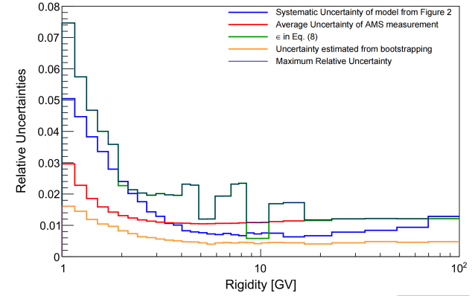

总不确定度取三类估计的最大值
在每个能量区间上，最终误差取三类估计中的最大值。
三类来源为：测试集模型系统学、AMS 平均测量误差、后 2019 年 BR 检验误差。
这样处理的原因是：模型在后期部分时段偏差增大，仅使用单一验证结果会低估真实误差。
bootstrap 给出的独立参照整体更小，仅作为对比参考。
因此，深蓝色曲线表示的是本工作最终采用的保守总不确定性。
$$ε=max\frac{\left|F_{pred}(t)−F_{AMS}(t)\right|−σ_{AMS}(t)}{F_{pred}(t)}$$
Notes:
最终不确定度在每个能量区间取三类估计的最大值：测试集模型系统学、AMS 平均测量误差，以及后 2019 年 BR 检验误差。五个独立副本的离散度只作为独立参照，不替代这套保守方案。

Slide 15
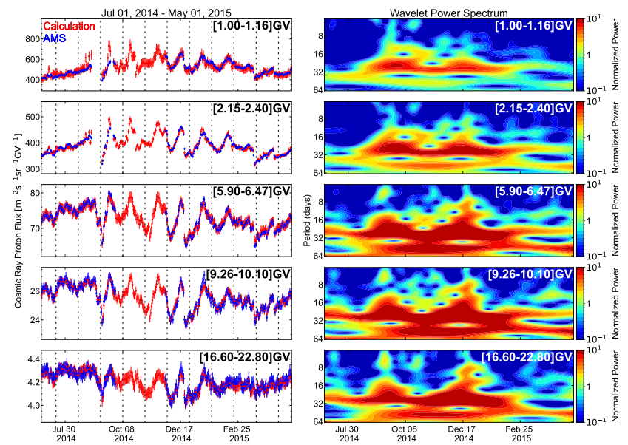
连续日通量补上AMS空缺，并重现已知的能量依赖周期
左图给出了2014年7月1日至2015年5月1日期间五个不同能量区间（由低到高）的日质子通量时间序列。
根据地面NM计数率计算得到的质子通量结果以红色表示，AMS测量结果以蓝色表示。
模型结果补上了AMS质子通量观测的空缺时段，尤其是太阳磁场反转期间。
为了与AMS已发表结果保持一致，当SEP事件发生时，相关日期3GV以下的质子通量被删除。
小波结果显示：低能量以约27天周期为主，高能量中约13.5天和9天周期更明显；磁场反转期未发现额外异常周期。
AMS, Phys. Rev. Lett. 127, 271102 (2021)
Notes:
利用重建结果，我们得到了2011年至2024年连续的逐日质子能谱。
这使我们能够研究长时间尺度的太阳调制效应。

Slide 16
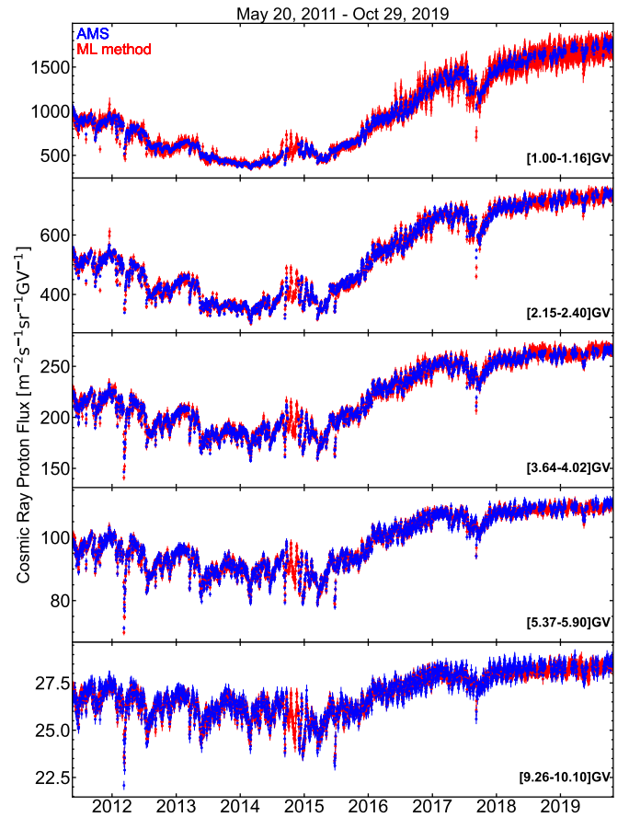
日尺度：2011–2024年1–100 GV、30段能量
利用中子监测器与 AMS 重叠时段的观测数据，建立了日分辨率质子通量重建模型。
传统上由太阳调制参数间接计算，
而我们利用深度神经网络直接学习地面计数率与空间质子通量之间的对应关系。
最终得到2011–2024年、1–100 GV、30个能量区间的连续日质子通量结果，可用于能量依赖的长期太阳调制、太阳与日球层参数的相关性与滞后、以及太阳磁场反转等特殊时期的研究。

Slide 17
从日分辨率到小时分辨率
由于AMS测量日尺度宇宙线，而没有测量小时分辨率的宇宙线。地面中子检测器可以测量小时分辨率的计数，用于观察瞬时太阳活动影响。
日尺度质子能谱测量 → 小时测量
在进入小时尺度建模前，首先需要分离中子监测器中的地球自转日周期成分。

Slide 18
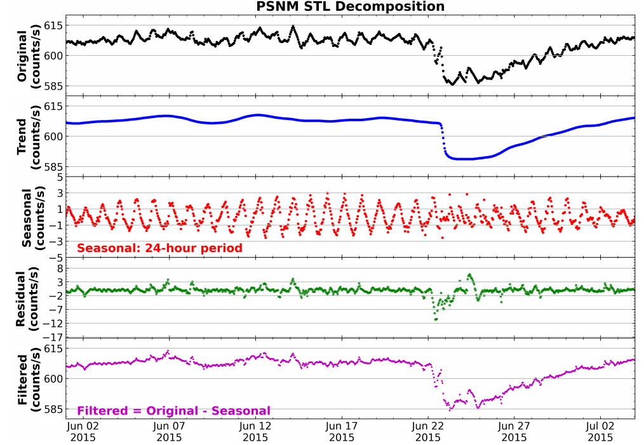
小时重建前，先用STL去除地面24小时周期
小时分辨率重建前，需要先处理地面中子监测器小时计数率中明显存在的24小时日周期成分。
若直接输入原始小时NM数据，24小时周期可能被带入输出结果。
我们采用 STL（Seasonal-Trend decomposition using LOESS）提取并去除24小时季节项，再用处理后的序列建模。

Slide 19
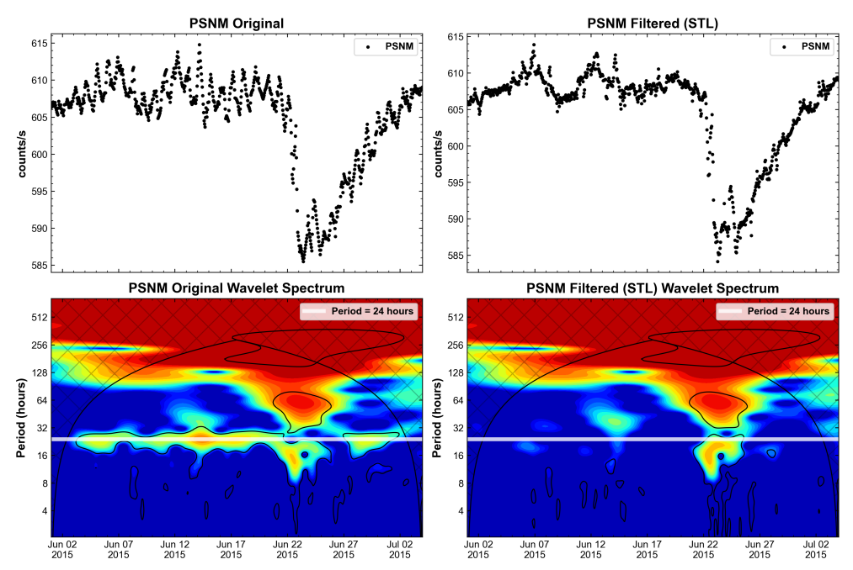
STL基本消除NM中的24小时周期
STL处理前：
STL处理后：
STL处理后：
24小时周期成分基本消失；
该图仅检查预处理效果。
它不构成小时质子通量准确性的直接验证。

Slide 20
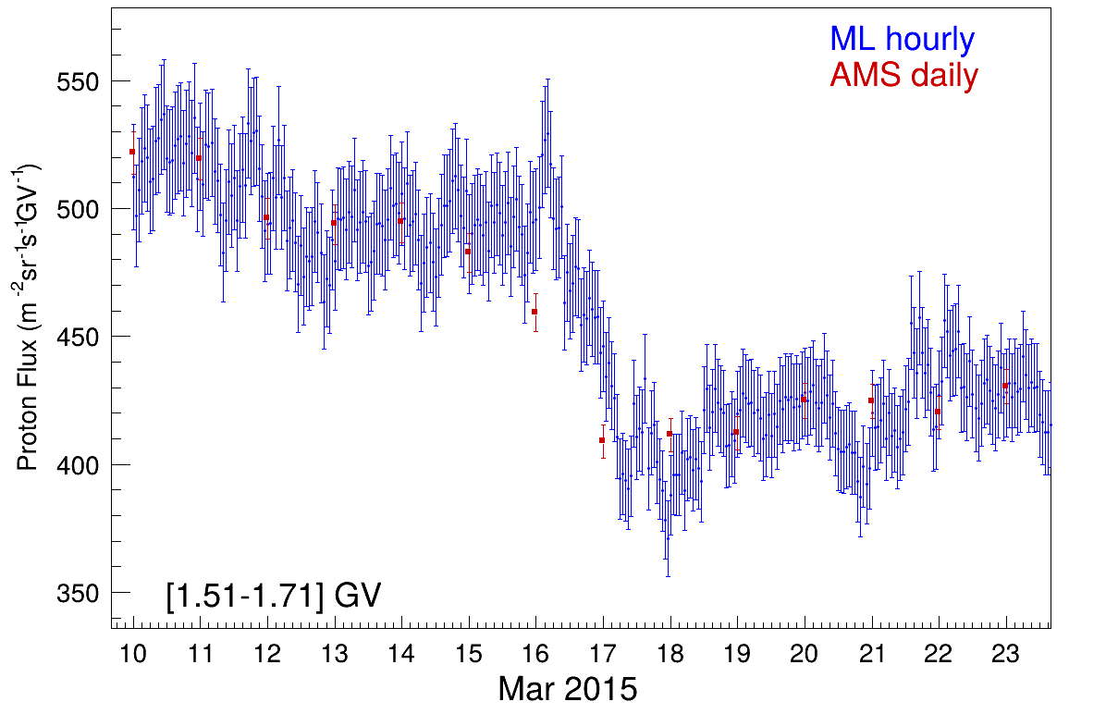
小时展示了福布什下降，但尚无AMS直接测量验证
2015年3月福布什下降期间的重建质子通量。
发现2015年3月16日和17日发生的两次福布什下降均与日冕物质抛射（ICME）有关。
相较于 AMS 每日测量，小时重建可展示更快的短时结构；目前 AMS 没有发表小时质子通量可直接验证。
AMS, Phys. Rev. Lett. 127, 271102 (2021)
Notes:
小时曲线能解析福布什下降的短时结构，但必须强调边界：目前没有已发表的 1 GV 以上小时质子通量可作为直接真值验证。因此这里展示的是物理上合理的探索性重建，而不是已完成的小时精度验证。

Slide 21
总结：构建连续高时间分辨率宇宙线质子通量
AMS-02 质子通量观测时间覆盖有限、后期数据缺失，且时间分辨率不足。
利用全球中子监测器长期连续观测和深度学习方法，重建了 2011–2024年、1–100 GV、30个能量区间的日尺度质子通量。
进一步将重建扩展到小时尺度，可研究短时间尺度的宇宙线变化。
中子监测器有一些长时间的问题，包括：全球变暖、地磁场减弱等。目前的CNN模型不能捕获这些长时间效应，后续利用Transformer类模型处理长时间效应。
该结果可用于太阳调制宇宙线研究，特别是太阳活动、Forbush下降及短时宇宙线变化的分析。
连续、高时间分辨率的质子通量也可用于近地空间辐射环境研究、空间辐射风险评估及航天任务分析。
谢谢

